Slide 1
血管紧张素转化酶抑制药
Angiotensin Converting Enzyme Inhibitors (ACEIs)
课程名称：药理学
授课教师：朱颖杰
单位：暨南大学药学院
授课对象：药学类专业本科生

Slide 2
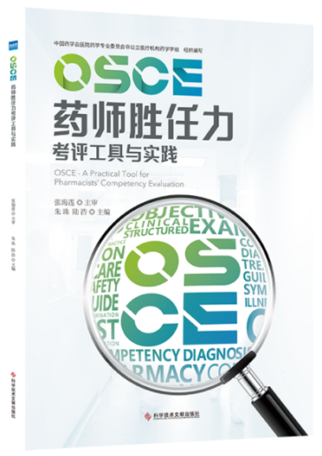
一位50岁患者来到药店咨询治疗咳嗽的药物。患者有持续性的干咳，该症状已持续3周，没有痰，没有发冷、喉咙痛或其他病毒性感冒症状。自行服用止咳药，但咳嗽仍反复。
药师询问患者疾病史及用药史，沟通后得知，患者2个月前新确诊高血压，医生开了雷米普利，患者一直按照医嘱服用：每天1次，每次1片（5 mg/天），大约服用了6周多。除此以外，患者没有其他疾病史、长期用药史及药物过敏史。
案例分析
血管紧张素转化酶抑制药
暨南大学药学院 朱颖杰

Slide 3
单选题
1分
思考题1：根据已知信息，该患者出现干咳最可能的原因是（ ）
？
A
普通感冒
B
流行性感冒
C
肺部疾病如肺癌
D
雷米普利不良反应
提交
暨南大学药学院 朱颖杰

Slide 4
肾素-血管紧张素系统的构成及其功能
调节心血管系统的正常生理功能
参与高血压、心肌肥大、充血性心力衰竭等病理过程
肾素
由哪些重要成分组成 :
血管紧张素原
血管紧张素转化酶（ACE）
血管紧张素Ⅰ
（AngⅠ）
血管紧张素Ⅱ （AngⅡ）
血管紧张素Ⅱ受体：AT₁、AT₂受体
暨南大学药学院 朱颖杰

Slide 5
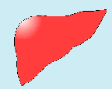
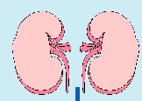
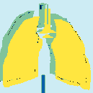
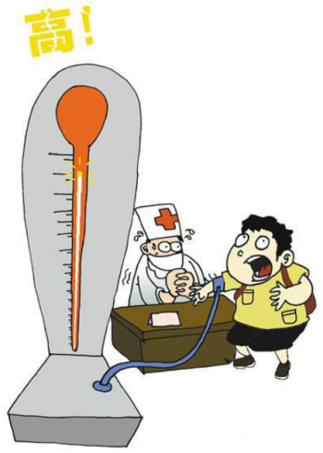
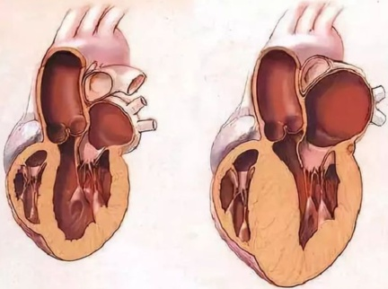
（肾素-血管紧张素系统）
（激肽系统）
血管紧张素原
缓激肽
肾素
血管紧张素Ⅰ
（AngⅠ）
血管紧张素转化酶（ACE）
血管紧张素Ⅱ （AngⅡ）
失活
缓激肽B₂受体
AT₁受体
AT₂受体
NO
前列环素
醛固酮
+
血管收缩
交感刺激
细胞肥大
肾血管作用
升压
舒张血管
抗血小板聚集
促细胞凋亡
降压
心血管重构
—
暨南大学药学院 朱颖杰

Slide 6
如何阻断肾素-血管紧张素系统的病理作用
（肾素-血管紧张素系统）
（激肽系统）
血管紧张素原
缓激肽
肾素抑制剂
肾素
血管紧张素转化酶抑制药（ACE抑制药）
血管紧张素Ⅰ
（AngⅠ）
血管紧张素转化酶（ACE）
血管紧张素Ⅱ （AngⅡ）
失活
血管紧张素Ⅱ受体（AT₁受体）拮抗药
缓激肽B₂受体
AT₁受体
AT₂受体
NO
前列环素
醛固酮
+
血管收缩
交感刺激
细胞肥大
肾血管作用
升压
舒张血管
抗血小板聚集
促细胞凋亡
降压
心血管重构
暨南大学药学院 朱颖杰
—

Slide 7
血管紧张素转化酶（ACE）抑制药
1
药理作用
2
临床应用
3
不良反应

Slide 8
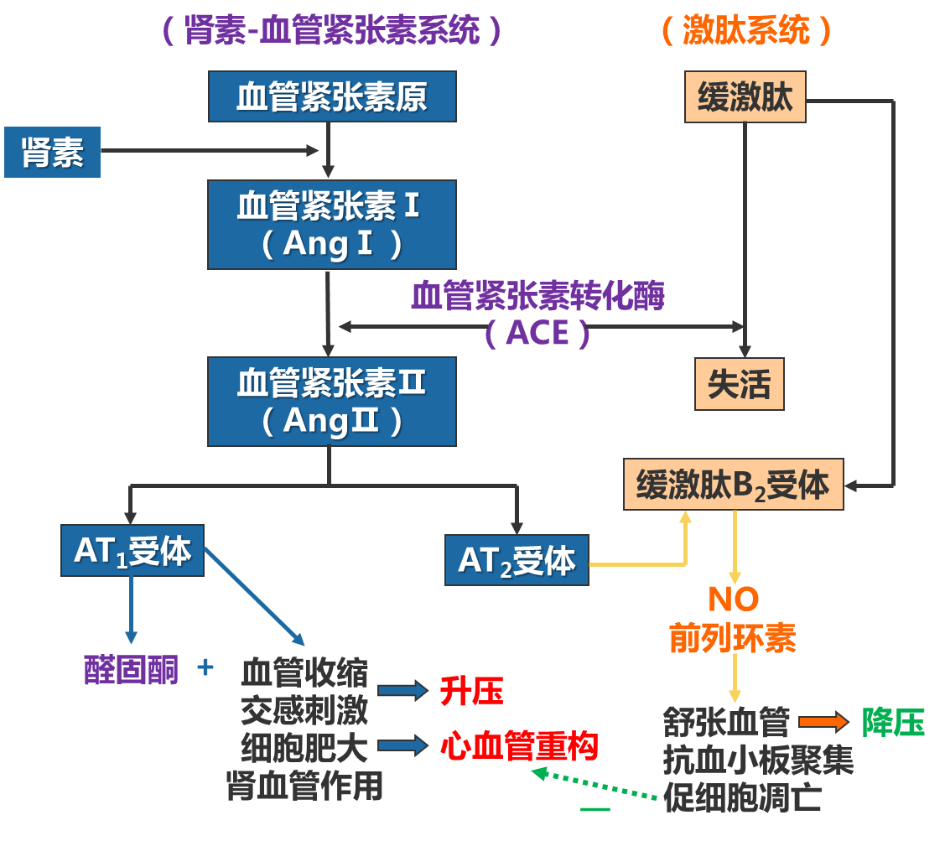
1
ACE抑制药的药理作用
阻止AngⅡ生成
保存缓激肽活性
保护血管内皮细胞
抗心肌缺血与心肌保护
增敏胰岛素受体
+
暨南大学药学院 朱颖杰

Slide 9
单选题
1分
思考题2：有关血管紧张素转化酶抑制药的叙述，错误的是（ ）
？
A
减少血管紧张素Ⅱ的生成
B
抑制缓激肽降解
C
增加醛固酮的生成
D
保护血管内皮细胞
E
防治心血管重构
提交

Slide 10
2
ACE抑制药的临床应用
暨南大学药学院 朱颖杰

Slide 11
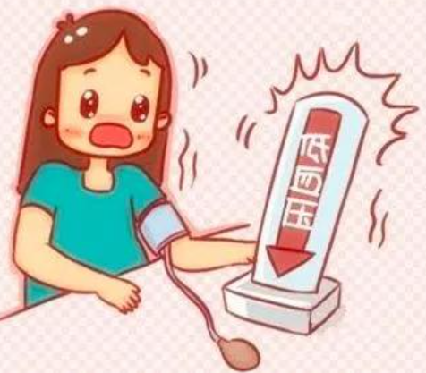
3
ACE抑制药的不良反应
AngⅡ减少：
+
暨南大学药学院 朱颖杰

Slide 12
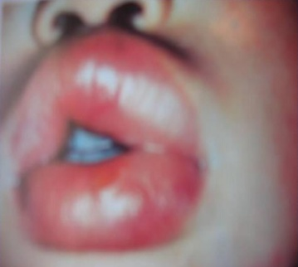
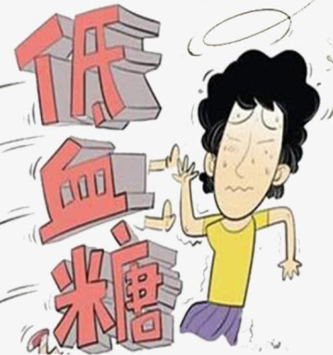
3
ACE抑制药的不良反应
缓激肽增多：
+
暨南大学药学院 朱颖杰

Slide 13
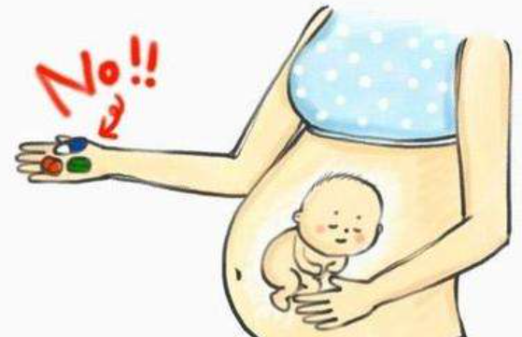
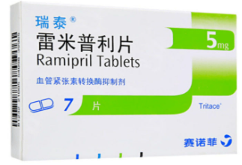
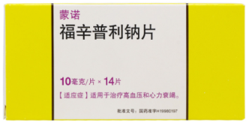
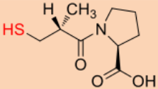
3
ACE抑制药的不良反应
对妊娠与哺乳的影响：
青霉胺样反应：味觉障碍、皮疹、白细胞缺乏等
致畸
（亲脂性强： ）
卡托普利
暨南大学药学院 朱颖杰

Slide 14
一位50岁患者来到药店咨询治疗咳嗽的药物。患者有持续性的干咳，该症状已持续3周，没有痰，没有发冷、喉咙痛或其他病毒性感冒症状。自行服用止咳药，但咳嗽仍反复。
药师询问患者疾病史及用药史，沟通后得知，患者2个月前新确诊高血压，医生开了雷米普利，患者一直按照医嘱服用：每天1次，每次1片（5 mg/天），大约服用了6周多。除此以外，患者没有其他疾病史、长期用药史及药物过敏史。
案例分析
暨南大学药学院 朱颖杰

Slide 15
单选题
1分
思考题1：根据已知信息，该患者出现干咳最可能的原因是（ ）
？
A
普通感冒
B
流行性感冒
C
肺部疾病如肺癌
D
雷米普利不良反应
提交
暨南大学药学院 朱颖杰

Slide 16
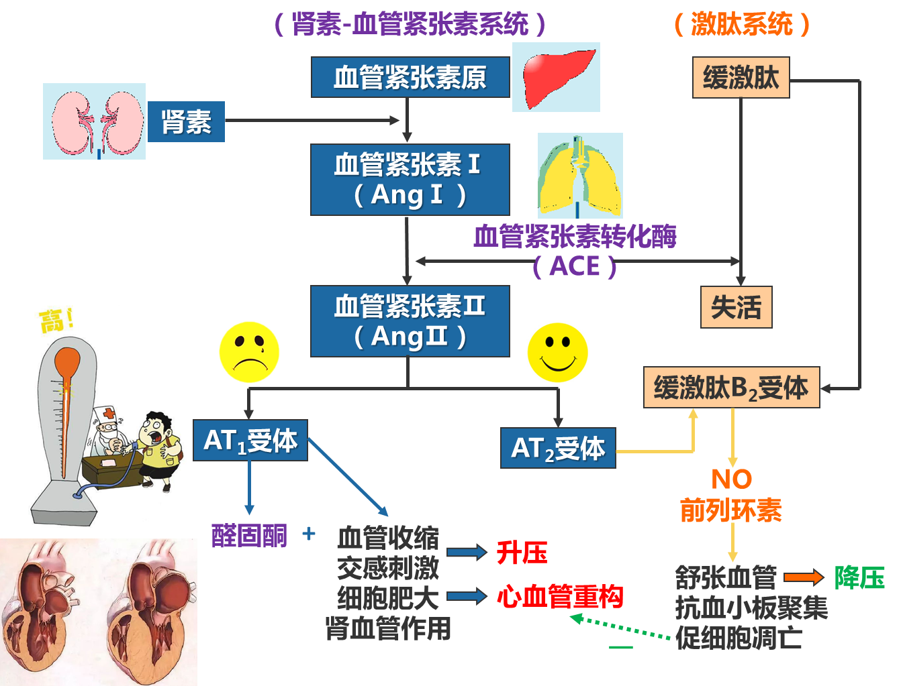
课 堂 小 结
药理作用
临床应用
不良反应
暨南大学药学院 朱颖杰

Slide 17
谢谢观赏，请多指正！
TAHNK YOU FOR WATCHING
授课教师：朱颖杰
单位：暨南大学药学院

